Slide 1
Kampanjen för ett hälsosamt arbetsliv 2023–2025
Friska arbetsplatser I ett digital arbetsliv
Säkerställa effektiva förebyggande åtgärder i ett digitaliserat arbetsliv

Slide 2

Översikt
Vad handlar det om?
Fakta och siffror
Kampanjens mål
Prioriterade områden
Riskförebyggande
EU-Osha och kampanjpartner
Kampanjverktyg och kampanjresurser
Var med och hjälp till

Slide 3
Vad handlar det om?
Den digitala tekniken förändrar snabbt hur, var och när vi arbetar.
För arbetstagare och arbetsgivare inom alla sektorer erbjuder digital teknik ökade möjligheter, men den medför också utmaningar och risker när det gäller säkerhet och hälsa.

Slide 4
Fakta och siffror – användning av digital teknik
EU-Osha, Pulsen på arbetsmiljön 2022
  I arbetet använder EU-arbetstagare ...
  bärbara datorer, datorplattor, smarttelefoner (73 procent),
  kroppsburen utrustning (11 procent),
  maskiner eller robotar som är utrustade med AI (5 procent),
  robotar som interagerar med arbetstagaren (3 procent).
EU-Osha, Esener 2019
  På över 80 procent av arbetsplatserna i Europa används persondatorer, bärbara datorer, datorplattor, smarttelefoner och andra mobila enheter.
Notes:
Källa: EU-Osha, Pulsen på arbetsmiljön – arbetsmiljöläget efter pandemin, 2022 (https://osha.europa.eu/en/facts-and-figures/osh-pulse-occupational-safety-and-health-post-pandemic-workplaces).
Källa: EU-Osha, Tredje europeiska företagsundersökningen om nya och framväxande risker (Esener 3), 2019. Tillgänglig på https://osha.europa.eu/en/publications/home-based-teleworking-and-preventive-occupational-safety-and-health-measures-european-workplaces-evidence-esener-3

Slide 5
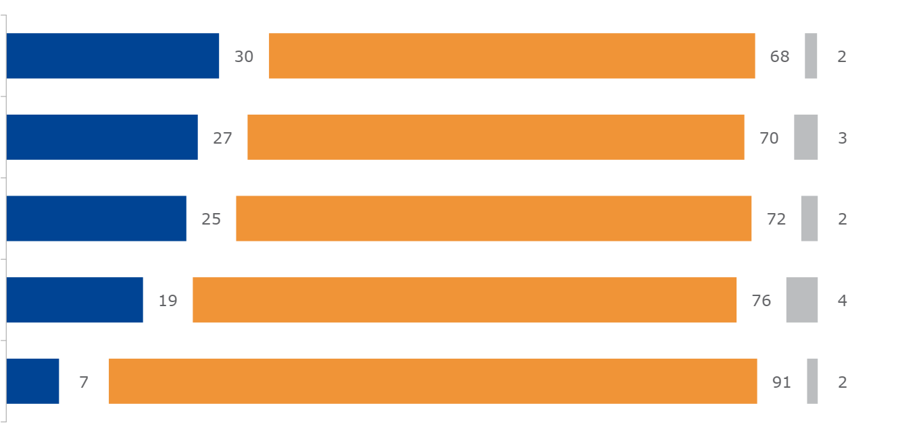
Fakta och siffror – användning av digital teknik
EU-Osha, Pulsen på arbetsmiljön 2022
Använder man på din arbetsplats, såvitt du vet, digitala enheter såsom datorplattor, smarttelefoner, datorer, bärbara datorer, appar eller sensorer för att ...?
Ja
Nej
Vet inte
Automatiskt fördela arbetsuppgifter, arbetstider eller skift till dig
Få dina arbetsprestationer bedömda av tredje part (t.ex. kunder)
Övervaka eller kontrollera ditt arbete och beteende
Kontrollera buller, kemikalier, damm, gaser osv. i din arbetsmiljö
Kontrollera din hjärtfrekvens, ditt blodtryck, din hållning osv.
Underlag: alla svarande, EU-27 (n = 25 683)
Notes:
Källa: EU-Osha, Pulsen på arbetsmiljön – arbetsmiljöläget efter pandemin, 2022 (https://osha.europa.eu/en/facts-and-figures/osh-pulse-occupational-safety-and-health-post-pandemic-workplaces).
”Flash Eurobarometer – pulsen på arbetsmiljön” är en enkätundersökning som utförts på uppdrag av EU-Osha för att få inblick i hur det står till med arbetsmiljön efter pandemin.
Ett representativt urval på över 27 000 anställda intervjuades i april och maj 2022 i alla EU-länder samt Island och Norge. Frågorna handlade om påfrestningar på den psykiska och fysiska hälsan och vikten av arbetsmiljöåtgärder på arbetsplatsen.
I enkäten fanns också frågor om användningen av digital teknik i arbetet och dess inverkan på arbetstagarnas välbefinnande.

Slide 6
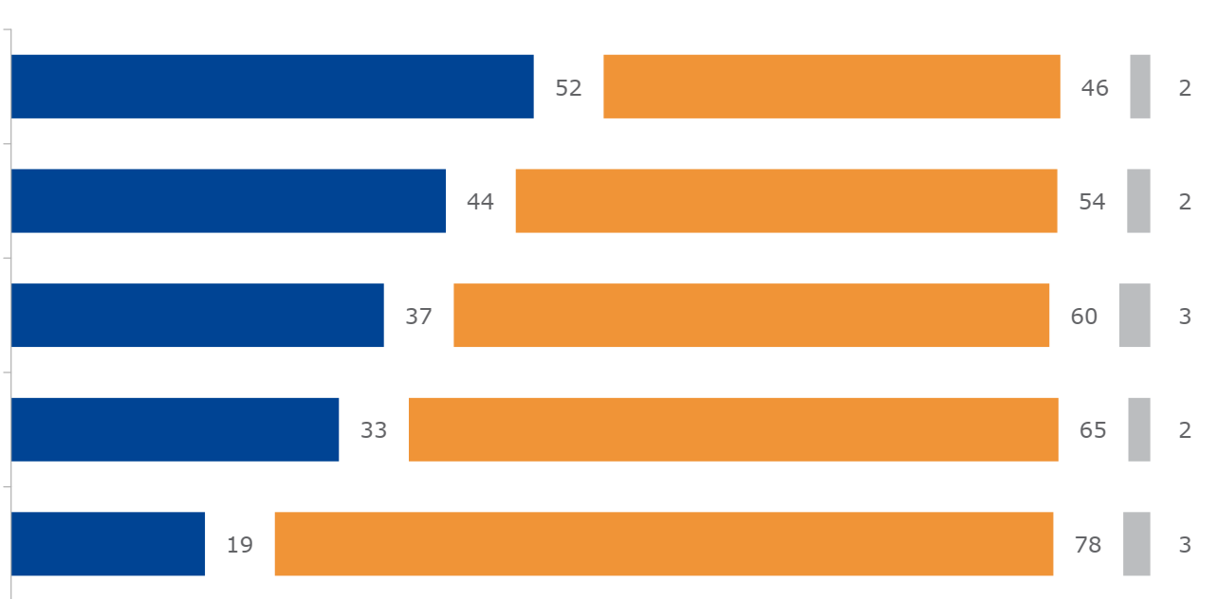
Fakta och siffror – användning av digital teknik
EU-Osha, Pulsen på arbetsmiljön 2022
Skulle du säga att användningen av digital teknik på din arbetsplats ...?
Ja
Nej
Vet inte
Bestämmer hastigheten eller takten för ditt arbete
Leder till att du arbetar ensam
Ökar övervakningen av dig på arbetsplatsen
Ökar din arbetsbörda
Minskar din självständighet på arbetsplatsen
Underlag: alla svarande, EU-27 (n = 25 683)
Notes:
Källa: EU-Osha, Pulsen på arbetsmiljön – arbetsmiljöläget efter pandemin, 2022 (https://osha.europa.eu/en/facts-and-figures/osh-pulse-occupational-safety-and-health-post-pandemic-workplaces).
”Flash Eurobarometer – pulsen på arbetsmiljön” är en enkätundersökning som utförts på uppdrag av EU-Osha för att få inblick i hur det står till med arbetsmiljön efter pandemin.
Ett representativt urval på över 27 000 anställda intervjuades i april och maj 2022 i alla EU-länder samt Island och Norge. Frågorna handlade om påfrestningar på den psykiska och fysiska hälsan och vikten av arbetsmiljöåtgärder på arbetsplatsen.
I enkäten fanns också frågor om användningen av digital teknik i arbetet och dess inverkan på arbetstagarnas välbefinnande.

Slide 7
Fakta och siffror – distansarbete hemifrån
EU-Osha, Pulsen på arbetsmiljön 2022
Under 2022 arbetade 17 procent av arbetstagarna för det mesta hemifrån.
Av dem använder 90 procent bärbara datorer, datorplattor och smarttelefoner.
Det är mindre sannolikt att hembaserade distansarbetare rapporterar bristande självständighet eller inflytande över arbetstakten eller arbetsprocesserna (14,4 procent), jämfört med det totala antalet arbetstagare.
EU-Osha, Esener 2019
Under 2019 lät 12 procent av arbetsplatserna i EU sina anställda arbeta hemifrån med hjälp av digital teknik.
Det görs regelbundna riskbedömningar på 75 procent av arbetsplatserna i EU, men endast 31 procent av de arbetsplatser som tillåter hembaserat distansarbete genomför riskbedömningar som även omfattar bostäder.
Notes:
Källa: EU-Osha, Pulsen på arbetsmiljön – arbetsmiljöläget efter pandemin, 2022 (https://osha.europa.eu/en/facts-and-figures/osh-pulse-occupational-safety-and-health-post-pandemic-workplaces).
Källa: EU-Osha, Tredje europeiska företagsundersökningen om nya och framväxande risker (Esener 3), 2019. Tillgänglig på https://osha.europa.eu/en/publications/home-based-teleworking-and-preventive-occupational-safety-and-health-measures-european-workplaces-evidence-esener-3

Slide 8
Fakta och siffror – psykosociala risker
EU-Osha, Esener 2019
Psykosociala risker som oftast förknippas med digital teknik är
tidspress,
långa/oregelbundna arbetspass,
bristande kommunikation/samarbete,
osäkra anställningsförhållanden.
Notes:
Källa: EU-Osha, Tredje europeiska företagsundersökningen om nya och framväxande risker (Esener 3), 2019. Tillgänglig på https://osha.europa.eu/en/publications/third-european-survey-enterprises-new-and-emerging-risks-esener-3/view

Slide 9
Fakta och siffror – psykosociala risker
EU-Osha, Esener 2019
Arbetsplatser som rapporterar psykosociala risker efter förekomst av digital teknik, EU-27
Stationära persondatorer | Förekommer inte
 | Förekommer
Bärbara datorer, datorplattor, smarttelefoner eller andra bärbara datorenheter | Förekommer inte
 | Förekommer
Robotar som interagerar med arbetstagare | Förekommer inte
 | Förekommer
Maskiner, system eller datorer som styr arbetsinnehållet eller arbetstakten | Förekommer inte
 | Förekommer
Maskiner, system eller datorer som övervakar de anställdas arbetsprestationer | Förekommer inte
 | Förekommer
Kroppsburen utrustning | Förekommer inte
 | Förekommer
Tidspress
Bristande kommunikation/
samarbete
Osäkra
anställningsförhållanden
Långa/oregelbundna
arbetspass
Notes:
Källa: EU-Osha, Tredje europeiska företagsundersökningen om nya och framväxande risker (Esener 3), 2019. Tillgänglig på https://osha.europa.eu/en/publications/home-based-teleworking-and-preventive-occupational-safety-and-health-measures-european-workplaces-evidence-esener-3
Viktade data (vikt: estex)

Slide 10
Kampanjens mål
Kampanjens mål är att
öka kunskapen om säker och produktiv användning av digital teknik inom alla sektorer,
öka medvetenheten om digitaliseringen och dess konsekvenser för arbetsmiljön,
informera om nya risker och möjligheter,
främja riskbedömning och en hälsosam och säker hantering av den digitala omvandlingen av arbetet,
underlätta utbyte av information och god praxis.

Slide 11
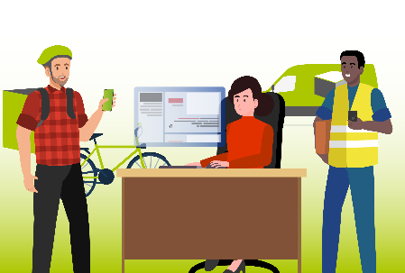



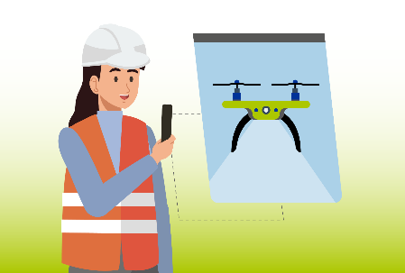

Prioriterade områden
Arbete via digitala plattformar
Automatisering av arbetsuppgifter
Distans- och hybridarbete
AI-baserad personalhantering
Smarta digitala system
Notes:
Kampanjen ”God arbetsmiljö i den digitala tidsåldern” är uppdelad i fem prioriterade områden, med särskilda kommunikations- och reklampaket som sprids ut över hela kampanjperioden. Inom varje område granskas ett specifikt ämne med koppling till arbetsmiljö och digitalisering. En stor mängd material, såsom rapporter, informationsblad, infografik och fallstudier, publiceras var tredje till var fjärde månad för att kampanjen ska behålla sin drivkraft.
En annan prioritering i kampanjen 2023–2025 är att beakta digitaliseringens inverkan på arbetskraftens mångfald och på grupper av utsatta arbetstagare samt jämställdhetsaspekten. Kampanjen kommer också att inriktas på personal som är anställd enligt flexibla arbetsformer, arbetar utanför arbetsgivarens lokaler, är i kontakt med eller besöker kunder eller arbetar i decentraliserade lokaler (t.ex. distansarbetare och plattformsarbetare).
Arbete via digitala plattformar: betalt arbete som tillhandahålls på eller förmedlas via en onlineplattform.
Automatisering av arbetsuppgifter: AI-baserade system, antingen inbyggda (robotteknik) eller ej (smarta tillämpningar) som – med en viss grad av autonomi – kan utföra antingen fysiska eller kognitiva uppgifter och uppnå specifika mål.
Distans- och hybridarbete: alla slags arbetsformer där digital teknik (t.ex. persondatorer, smarttelefoner, bärbara datorer, programpaket och internet) används för att arbeta hemifrån eller – mer generellt – på annan plats än arbetsgivarens lokaler eller på en fast plats.
AI-baserad personalhantering: system och verktyg för hantering som från olika källor samlar in uppgifter i realtid om arbetstagarnas beteenden, i syfte att informera ledningen och stödja automatiserade eller halvautomatiserade beslut baserade på algoritmer eller mer avancerade former av AI.
Smarta digitala system: intelligenta tillämpningar som använder AI, bärbar utrustning, trådlösa höghastighetsnät, i kombination med sensorteknik (t.ex. kroppsburen utrustning).

Slide 12

Prioriterade områden – arbete via digitala plattformar
Arbete via digitala plattformar sker ofta inom yrken och sektorer som löper hög risk och är förknippade med sämre arbetsvillkor.
En tjänst eller marknadsplats online som drivs med digital teknik (inklusive med mobilappar) som ägs och/eller drivs av ett företag och som underlättar matchningen mellan efterfrågan på och utbudet av arbetskraft som tillhandahålls av en plattformsarbetstagare.
DEFINITION

Slide 13
Prioriterade områden – arbete via digitala plattformar
MÖJLIGHETER
Självständighet för arbetstagare.
Flexibel arbetstid.
Förbättrad tillgång till arbetsmarknaden för arbetstagare med sämre förutsättningar.
RISKER OCH UTMANINGAR
Yrkesmässig isolering.
Långa/oregelbundna arbetspass.
Algoritmisk verksamhetsledning.
Digital kontroll/övervakning.
Begränsade arbetsmiljöbestämmelser.

Slide 14

Prioriterade områden – automatisering av uppgifter
Användningen av digital teknik för automatiseringsprocesser medför ett antal möjligheter, men också potentiella risker och utmaningar, såsom förlust av mänsklig situationsmedvetenhet, alltför stor tillit till tekniken eller eventuell förlust av specifik kompetens hos arbetstagare.
Användning av system eller tekniska förfaranden för att göra det möjligt för en enhet eller ett system att (delvis eller helt) utföra en funktion som tidigare utfördes, eller skulle kunna utföras (delvis eller helt), av en människa.
DEFINITION

Slide 15
Prioriterade områden – automatisering av uppgifter
MÖJLIGHETER
Automatisering av arbetsuppgifter som innebär hög risk eller som är repetitiva.
Mer tid för arbetstagarna att ägna sig åt utbildningsrelaterad eller kreativ verksamhet.
Minskad exponering för farliga miljöer.
RISKER OCH UTMANINGAR
Förlust av mänsklig situationsmedvetenhet.
Alltför stor tillit till tekniken.
Eventuell förlust av specifik kompetens hos arbetstagare.

Slide 16

Prioriterade områden – distans- och hybridarbete
Distansarbete måste ingå i arbetsgivarens obligatoriska riskbedömning.
Distansarbete kan definieras som alla slags arbetsformer som involverar användning av digital teknik (t.ex. persondatorer, smarttelefoner, bärbara datorer, programpaket och internet) för att arbeta hemifrån eller – mer generellt – på annan plats än i arbetsgivarens lokaler under större delen eller en del av arbetstiden. Kombinationen av distansarbete och arbete i arbetsgivarens lokaler kallas också hybridarbete. It-baserat distansarbete (telework) är ett vanligt sätt att definiera hembaserat distansarbete.
DEFINITION

Slide 17
Prioriterade områden – distans- och hybridarbete
MÖJLIGHETER
Ökad självständighet och flexibilitet.
Bättre balans mellan arbete och privatliv.
Förbättrad motivation och produktivitet.
Kortare pendlingstid.
Säkerhet i högriskmiljöer.
RISKER OCH UTMANINGAR
Isolering och ensamarbete.
Arbetsintensifiering.
Långa/oregelbundna arbetspass.
Svårigheter med att få privatlivet och arbetslivet att gå ihop.
Otillräcklig utrustning.

Slide 18
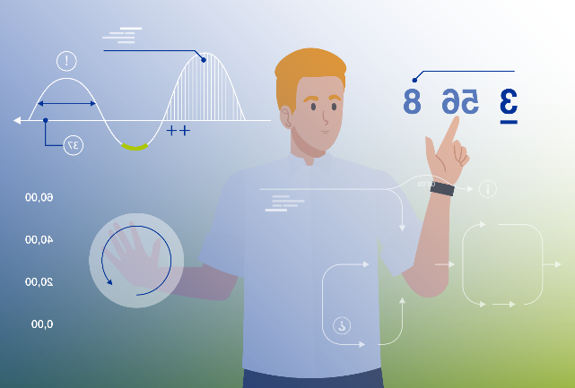
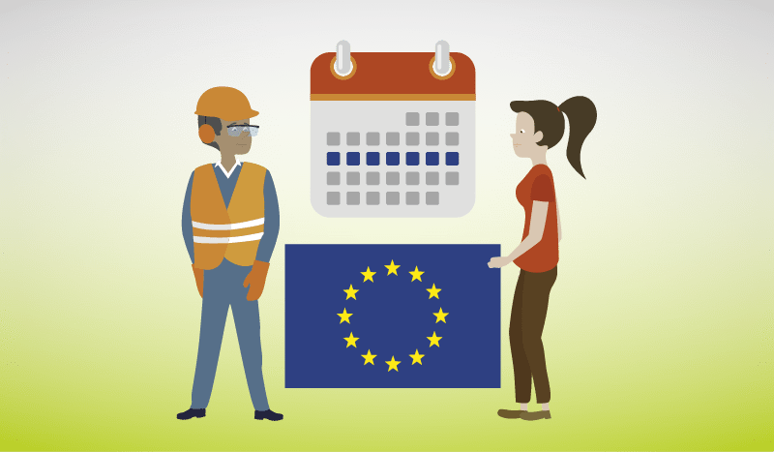
Prioriterade områden – AI-baserad personalhantering
Det är mycket viktigt att bygga upp förtroendet för dessa system genom att informera och samråda med arbetstagarna samt låta arbetstagarna delta i utformningen och genomförandet av dem.
Avser ett system för personalhantering som samlar in uppgifter, ofta i realtid, om arbetsplatsen, arbetstagarna och det arbete de utför. Dessa uppgifter matas sedan in i en AI-baserad modell som fattar automatiserade eller halvautomatiserade beslut eller ger beslutsfattare information om frågor som har samband med personalhantering.
DEFINITION

Slide 19
Prioriterade områden – AI-baserad personalhantering
MÖJLIGHETER
Förbättrad planering och uppgiftsfördelning.
Optimerad arbetsorganisation.
Information för att identifiera arbetsmiljöfrågor.
RISKER OCH UTMANINGAR
Minskad självständighet och kontroll för arbetstagarna.
Större press att arbeta snabbare.
Kränkning av den personliga integriteten.

Slide 20

Prioriterade områden – smarta digitala system
Dessa nya system använder digital teknik för att samla in och analysera data eller signaler för att identifiera och bedöma arbetsmiljörisker och därigenom förhindra och/eller minimera skada och främja en god arbetsmiljö.
Digitala system för övervakning och förbättring av arbetstagares hälsa och säkerhet. Detta innefattar smart personlig skyddsutrustning (som kan identifiera halterna av gaser och toxiner, bullernivåer och högrisktemperaturer), kroppsburen utrustning (som kan interagera med arbetstagare, med sensorer som kan byggas in i skyddshjälmar eller skyddsglasögon) och mobila eller statiska system som använder kameror och sensorer (t.ex. drönare som effektivt kan ta sig till och övervaka farliga områden på arbetsplatser så att människor inte behöver utsättas för fara inom bygg- och gruvindustrin).
DEFINITION

Slide 21
Prioriterade områden – smarta digitala system
MÖJLIGHETER
Förhindrande och minimering av skador som arbetstagare utsätts för.
Bättre efterlevnad av arbetsmiljöbestämmelserna.
Välgrundade beslut.
Effektivt verkställande.
Fler utbildningsmöjligheter i en virtuell miljö.
RISKER OCH UTMANINGAR
Inkorrekta data eller feltolkningar.
Alltför stor tillit till tekniken.
Förlorad kontroll över arbetsuppgifterna.

Slide 22
Riskförebyggande
Människocentrerad strategi.
Lika tillgång till information för alla berörda parter.
Samråd med arbetstagare/arbetstagares deltagande i utformningen, genomförandet och användningen av digital teknik och digitala system.
Öppenhet om hur ett digitalt verktyg fungerar.
Helhetssyn på utvärdering av digitala tekniker och system.

Slide 23


EU-Osha och kampanjpartner
  NÄTVERKET ENTERPRISE EUROPE
  EUROPEISKA ARBET
  SMARKNADSPARTER
  EU-BYRÅER
  OSHVET-AMBASSADÖRER
  OFFICIELLA KAMPANJPARTNER
  EU-INSTITUTIONER
EU-OSHAS NATIONELLA KONTAKTPUNKTER
  MEDIEPARTNER
Notes:
Kampanjen drivs av EU-Osha, med hjälp av ett nätverk av partner i över 30 länder, såsom
nationella kontaktpunkter,
europeiska arbetsmarknadsparter,
officiella kampanjpartner,
partner inom OSHVET,
mediepartner,
nätverket Enterprise Europe,
EU-institutioner,
andra EU-organ.
Partnerna verkar som mellanhänder mellan EU-Osha och arbetskraften i Europa när de sprider kampanjmaterial och resurser på nationell nivå. Det är EU-Oshas partner som genom sin hängivenhet och sitt aktiva deltagande driver kampanjen och ser till att dess budskap sprids runt om i Europa och når företag av alla storlekar.

Slide 24



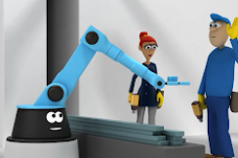






Kampanjresurser
Publikationer
Kampanjmaterial
Verktygslåda för kampanjer
Verktygslåda för sociala medier
Napo-filmer
OSHwiki
Fallstudier
Lagstiftning och bestämmelser
Infografik
Notes:
Publikationer
Flera forskningsrapporter, sammanfattningar och informationsblad om arbetsmiljö och digitalisering kan laddas ner utan kostnad. Dessa publikationer kan användas som information om förebyggande åtgärder på arbetsplatsen.
Kampanjmaterial
Kampanjmaterialet till ”God arbetsmiljö i den digitala tidsåldern”, såsom kampanjguiden och reklambroschyren, förklarar hur kampanjen fungerar och hur man kan delta. Det förklarar också hur vägledningen som tillhandahålls kan omsättas på arbetsplatsen.
Verktygslåda för kampanjer
Verktygslådan för kampanjer ger praktiska steg för steg-råd som visar hur man planerar och driver framgångsrika kampanjer. Den innehåller exempel på olika kommunikationsverktyg och ger tips om hur de bäst används.
Verktygslåda för sociala medier
En samling material som är relevant för kampanjen har skapats för publicering och delning via konton i sociala medier. Resurserna omfattar ett urval av färdiga meddelanden med åtföljande bilder och videor.
Napo-filmer
Flera korta informationsfilmer — med den tecknade huvudpersonen Napo — har skapats om ämnet digitalisering på arbetsplatsen. Dessa filmer är ett bra sätt att engagera företagen på och informera dem om kampanjens budskap.
OSHwiki
Ett avsnitt på OSHwiki-plattformen har avsatts åt arbetsmiljö och digitalisering. Där finns relevanta artiklar och länkar till mer information om ämnet.
Fallstudier
Utöver fallstudierna i databasen finns det också fallstudier av politik från länder i och utanför EU. Dessa fallstudier beskriver framgångsfaktorer och överförbarheten av politiska initiativ på nationell nivå.
Lagstiftning
Arbetsgivaren är juridiskt ansvarig för att säkerställa en god arbetsmiljö. De risker som följer av digitaliseringen på arbetsplatsen omfattas av ramdirektivet om hälsa och säkerhet på arbetsplatsen (direktiv 89/391/EEG – ramdirektivet om hälsa och säkerhet på arbetsplatsen), och vissa av de risker som härrör från användningen av digital teknik på arbetsplatsen hanteras genom särskilda direktiv, nämligen
direktiv 90/270/EEG – direktivet om bildskärmar
direktiv 2009/104/EG – direktivet om användning av arbetsutrustning
direktiv 2006/42/EG – nytt direktiv om maskiner
direktiv 89/654/EEG – direktiv om krav på arbetsplatsen
direktiv 2003/88/EG – direktiv om arbetstid
direktiv 2002/14/EG – direktiv om information till och samråd med arbetstagare
En fullständig översikt över relevant arbetsmiljölagstiftning finns på EU-Oshas webbplats (https://osha.europa.eu/en/safety-and-health-legislation).
Infografik
I den digitala tidsåldern kan infografik vara ett slagkraftigt verktyg. Med infografik kan även komplicerad information uttryckas på ett tydligt och koncist sätt så att den blir lätt att komma ihåg och sprida via internet.

Slide 25


Var med och hjälp till
Europeiska arbetsmiljöveckan
Priset för goda praktiska lösningar
Verktygslåda för kampanjer
Kampanjpartnerskap
Kampanjmaterial
Verktygslåda för sociala medier
Evenemang
Intyg på medverkan
Notes:
Europeiska arbetsmiljöveckan
Vår internationellt erkända europeiska arbetsmiljövecka hålls varje år i oktober och är kampanjkalenderns höjdpunkt. Du kan delta i många olika informationsinsatser som anordnas i och utanför EU, såsom tävlingar, särskilda filmvisningar, händelser på sociala medier och konferenser.
Kampanjpartnerskap
Kampanjens framgång bygger på starka partnerskap mellan EU-Osha och centrala intressenter. EU-övergripande och internationella organisationer som arbetar med arbetsmiljöfrågor kan bli officiella kampanjpartner, vilket gör att de kan dra nytta av
marknadsföring på EU-nivå och i medier,
möjligheter att upprätta kontakter och utbyta information,
utbyte av goda praktiska lösningar med andra kampanjpartner,
inbjudningar till EU-Oshas evenemang,
ett välkomstpaket,
ett partnerintyg.
Priset för goda praktiska lösningar
Som en del av kampanjen lyfter priset för goda praktiska lösningar fram innovativa strategier för arbetsmiljöhantering och ger ett erkännande till framgångsrika och hållbara initiativ för hantering av risker kopplade till arbetsmiljö och digitalisering. Organisationer i EU:s medlemsstater, kandidatländer och potentiella kandidatländer samt medlemsländer i Europeiska frihandelssammanslutningen (Efta) inbjuds att lämna in tävlingsbidrag om temat hantering av arbetsmiljö och digitalisering på arbetsplatsen. Vinnarna kommer att tillkännages vid en prisutdelningsceremoni.
Verktygslåda för kampanjer
Du kan använda vår verktygslåda för kampanjer för att komma igång med din egen kampanj för att informera om hur digitalisering påverkar arbetsmiljön. I verktygslådan finns en steg för steg-vägledning om hur man förbereder och driver en kampanj och utnyttjar sina resurser till fullo.
Kampanjmaterial
Allt du behöver för att främja och bidra till kampanjen ”God arbetsmiljö i den digitala tidsåldern” finns i kampanjmaterialet. Det finns flera olika resurser som kan laddas ner utan kostnad, t.ex. kampanjguiden, reklambroschyren och reklamaffischen samt foldern om priset för goda praktiska lösningar.
Verktygslåda för sociala medier
Använd verktygslådan för sociala medier – en samling material för dina konton på sociala medier. Du kan välja mellan olika färdiga meddelanden och åtföljande bilder och videor.
Evenemang
Du kan se vilka evenemang som kommer att anordnas inom ramen för kampanjen ”God arbetsmiljö i den digitala tidsåldern”. Evenemang kan sökas efter land och efter datum, och varje evenemang kan läggas in i din egen kalender så att du inte missar något.
Intyg på medverkan
Som tack för att ha organiserat evenemang och aktiviteter eller drivit din egen kampanj till stöd för kampanjen ”Ett hälsosamt arbetsliv” får du ett intyg på medverkan som ett erkännande för dina insatser och ditt bidrag.

Slide 26






Följ oss bortom bitar och byte!
Läs mer på kampanjens webbplats på
  www.healthy-workplaces.eu
Prenumerera på kampanjens nyhetsbrev:
  https://healthy-workplaces.osha.europa.eu/sv/media-centre/newsletter
Håll dig uppdaterad om aktiviteter och evenemang genom sociala medier:
Få information om evenemang i ditt land från din nationella kontaktpunkt:
  https://healthy-workplaces.osha.europa.eu/sv/campaign-partners/national-focal-points
2023
oktober
KAMPANJSTART
#EUhealthyworkplaces
Notes:
© Europeiska arbetsmiljöbyrån, 2023
Kopiering tillåten med angivande av källan.
För vidareutnyttjande eller kopiering av fotografier eller annat material som inte omfattas av EU-Oshas upphovsrätt måste tillstånd begäras direkt från upphovsrättsinnehavaren.
Översättningen utförd av översättningscentrumet (CdT, Luxemburg), från en engelsk originaltext.

